Slide 1
VISX
Bezděk

Slide 2
Co to je visx
Visx je kolekce nástrojů pro vizualizaci dat založených na Reactu vyvinutá společností Airbnb. Visx není vizualizační knihovna, je to kolekce komponent, které lze vzájemně kombinovat a tak vytvořít vlastní vizualizační knihovnu.

Slide 3
Visx je postaven na populární vizualizační knihovně D3(Data-Driven Documents,je javascriptová knihovna pro vytváření dynamických, interaktivních vizualizací dat ve webových prohlížečích.) přenáší práci s DOM(Document Object Model, je programovací rozhraní pro webové dokumenty. Reprezentuje stránku tak, aby programy mohly měnit strukturu, styl a obsah dokumentu.) na knihovnu React. D3 se zatím používá hlavně pro výpočty. Visx dá použít v jakékoliv REACT aplikaci

Slide 4
Instalace 1 - vytvoříme si react aplikaci
2 – Naistalujeme si visx balíčky

Slide 5
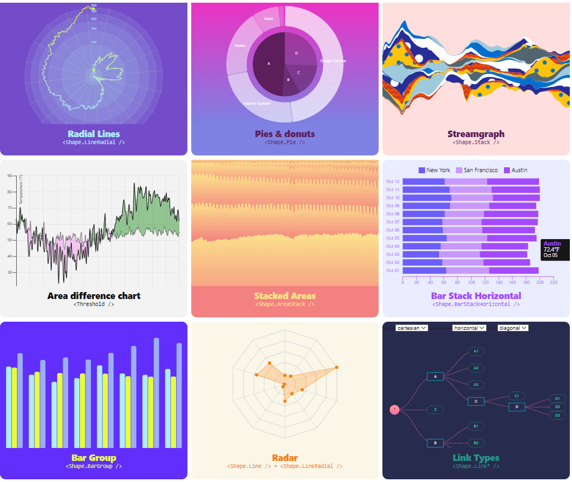
Ukázky grafů

Slide 6
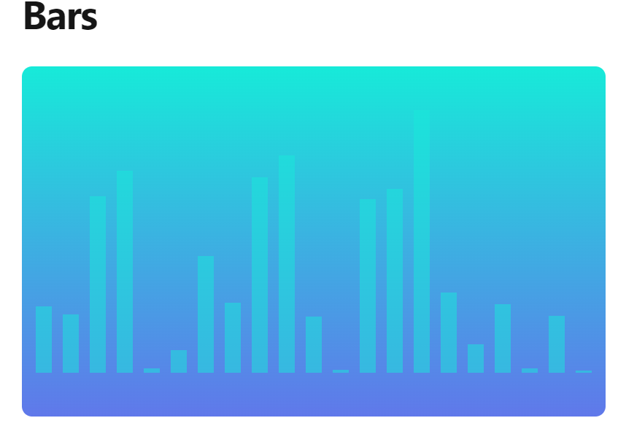

Slide 7
